Slide 1
Škola ambasador Europskoga parlamenta
3. modul: Donošenje odluka
Institucije Europske unije

Slide 2
Institucije Europske unije
Europsko vijeće
Vijeće Europske unije
Europska komisija
Europski parlament
…

Slide 3
Europsko vijeće
Šefovi država ili vlada, predsjednik Europskog vijeća i predsjednik Europske komisije
Opći politički smjer i prioriteti EU

Slide 4
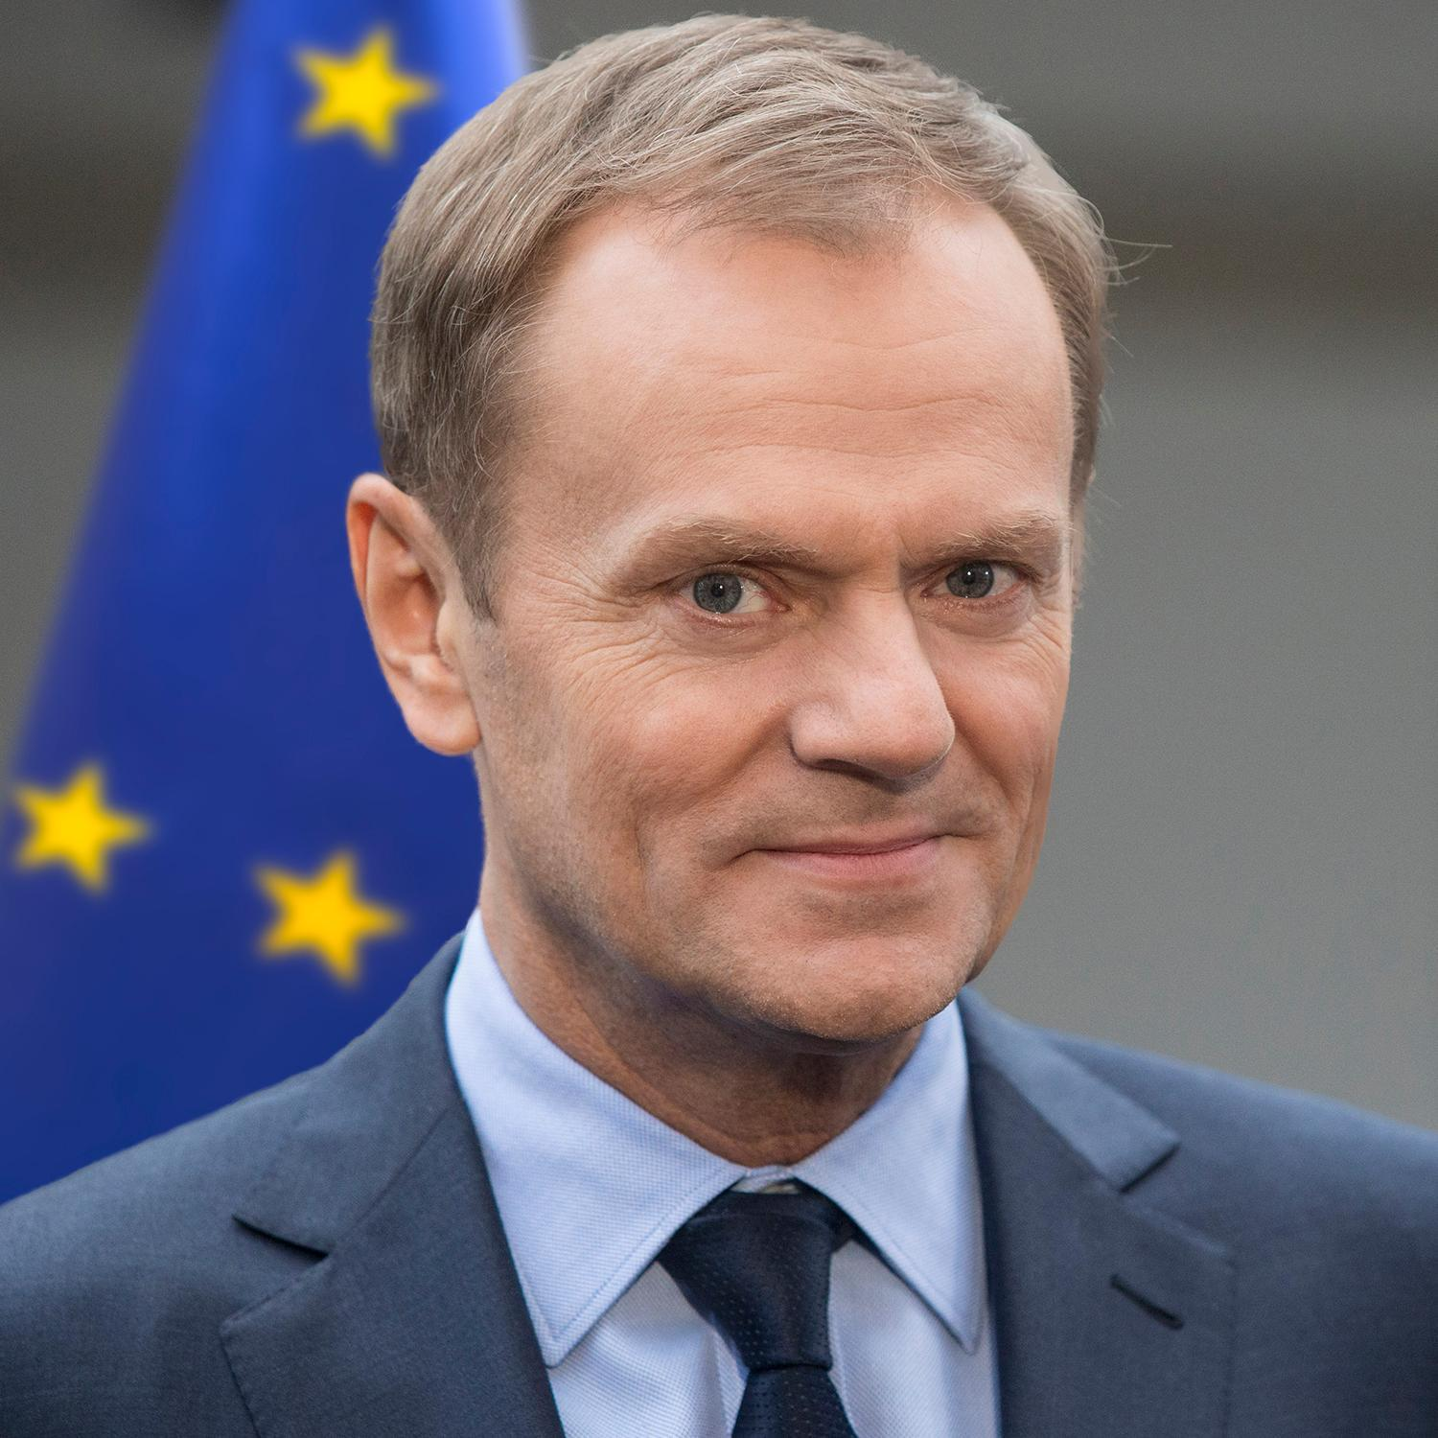
Donald Tusk
Predsjednik Europskog vijeća

Slide 5
Vijeće Europske unije
Ministri država članica
Pregovori i donošenje zakona, koordinacija politike, međunarodni sporazumi
Nema predsjednika; ministri država članica na 6 mjeseci

Slide 6
Europska komisija
28 povjerenika svake zemlje članice zajedno s predsjednikom Komisije
Nadgleda rad ostalih institucija i predlaže novo zakonodavstvo
Predsjednika imenuje Parlament

Slide 7
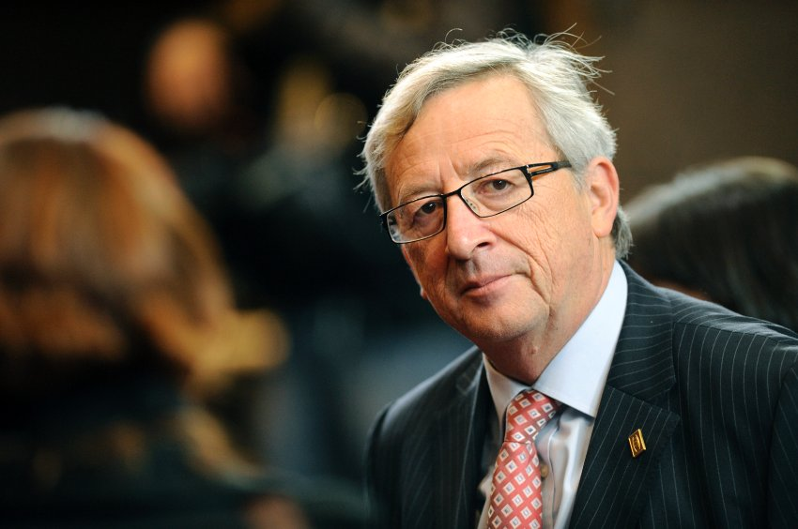
Jean-Claude Juncker
Predsjednik Europske komisije

Slide 8
Europski parlament
Zakonodavne
Na temelju prijedloga Komisije
Odluke o sporazumima i proširenjima
Nadzorne
Izabire predsjednika Komisije
Monetarna politika
Predstavke građana
Proračunske
S Vijećem odlučuje proračun

Slide 9
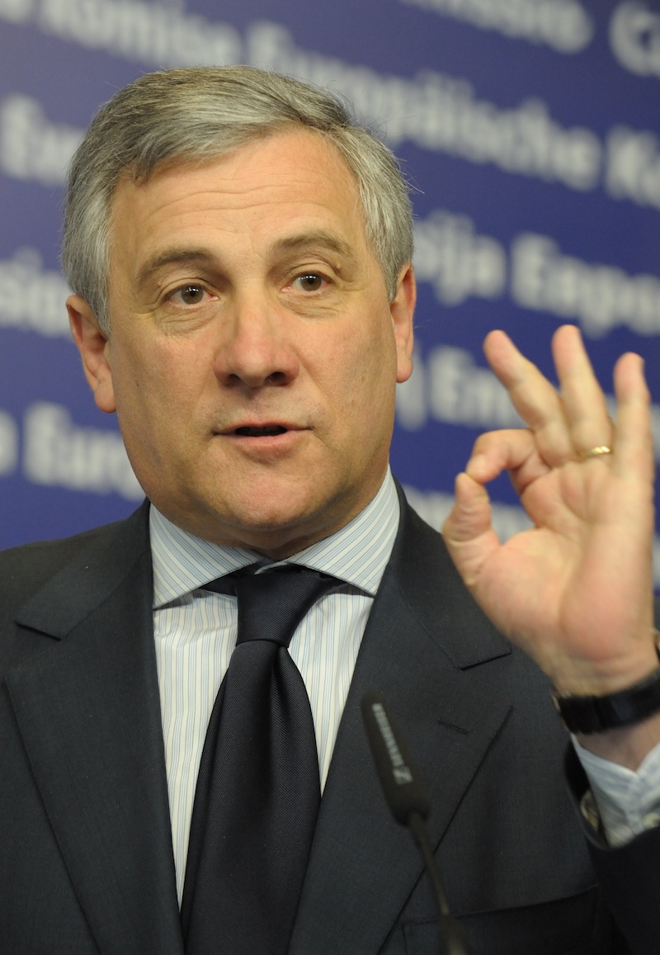
Antonio Tajani
Predsjednik
Europskog
parlamenta

Slide 10
Europski parlament
750 predstavnika i predsjednik
8 klubova

Slide 11
Europski parlament
750 predstavnika i predsjednik
8 klubova + nezavisni

Slide 12
Europski parlament
Na tri lokacije: Strasbourg, Bruxelles, Luxemburg
Odbori - sastanci o određenim poljima politike
Plenarne sjednice – svi zastupnici za konačno glasanje

Slide 13
Hvala na pažnji!
Informirajte se:
http://www.europarl.europa.eu/
http://www.consilium.europa.eu/hr/home/
Stalak u prizemlju
Facebook i Twitter profili
Darija Filipović

